Slide 1
Veranderende rol van de bouwer
Stibbe meeting

Slide 2
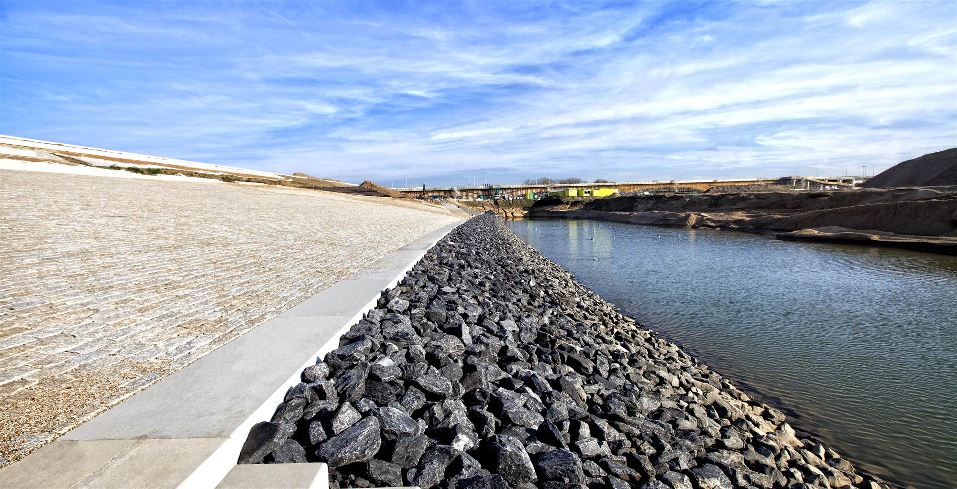
BOUWERS VAAK DRIJVENDE KRACHT BIJ GEBIEDSONTWIKKELING

Slide 3
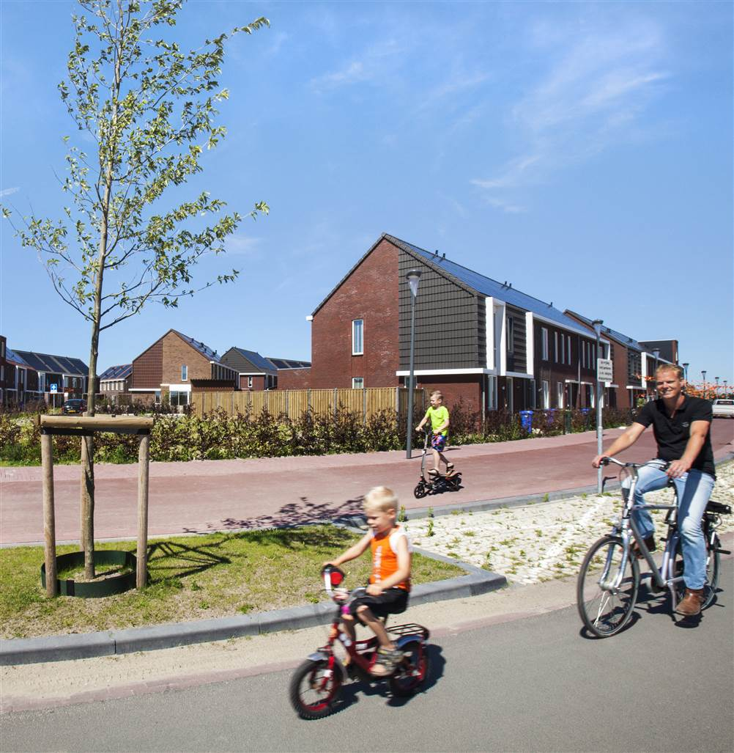
OORZAKEN
Bouwers bezitten noodzakelijke financiële slagkracht
Meeste ontwikkelaars weggevallen
Initiële kosten projecten niet meer financierbaar
Realisatie slechts deels financierbaar
Gebiedsontwikkeling vraagt solvabele partners
GEBIEDSONTWIKKELING RIJSWIJKBUITEN MET GEMEENTE

Slide 4
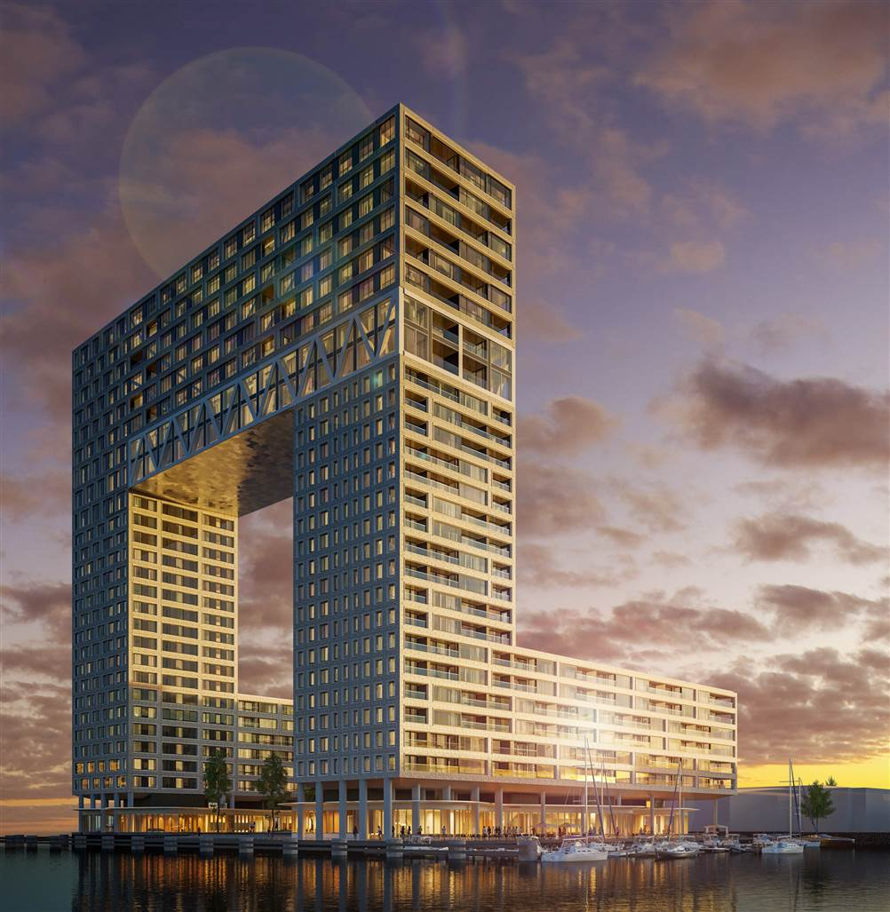
OORZAKEN
2. Engineerings- en uitvoeringskennis over complexere (binnenstedelijke) opgaven bij bouwers
Haalbaarheidsanalyses vragen om gefundeerde input over technische mogelijkheden en kosten

Slide 5
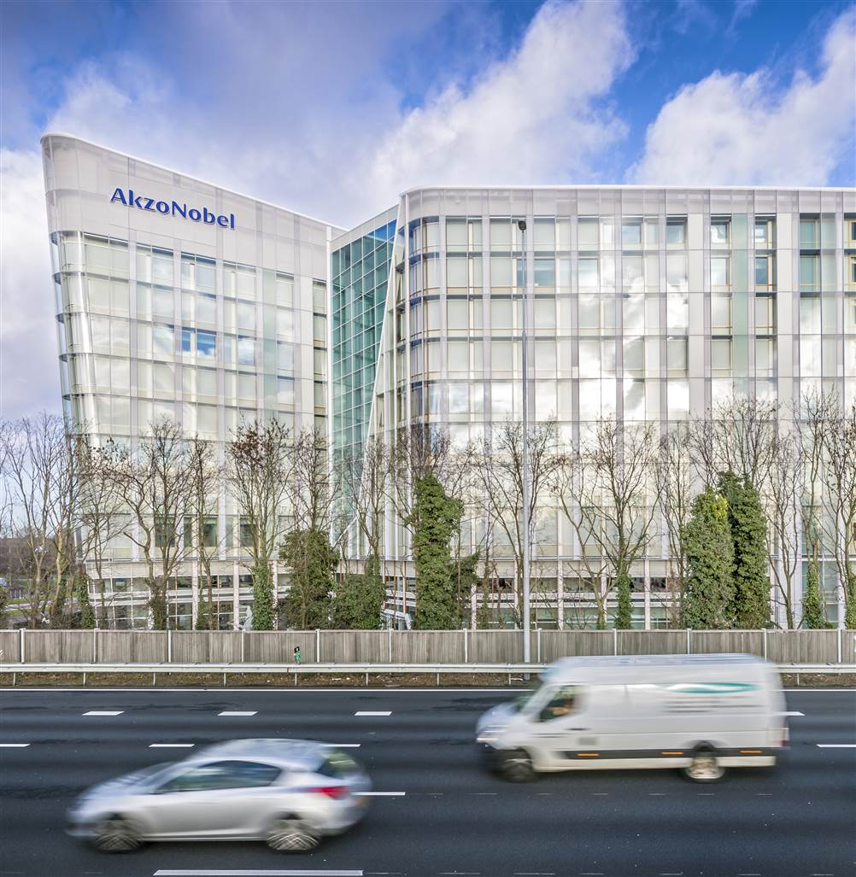
OORZAKEN
3. Garanties door bouwers te verstrekken
(GIW, EPC, B&W, BREEAM, Leed)
Opdrachtgevers verschuiven risico’s naar bouwers
Bouwers door overheden gezien als sterke betrokken partij

Slide 6
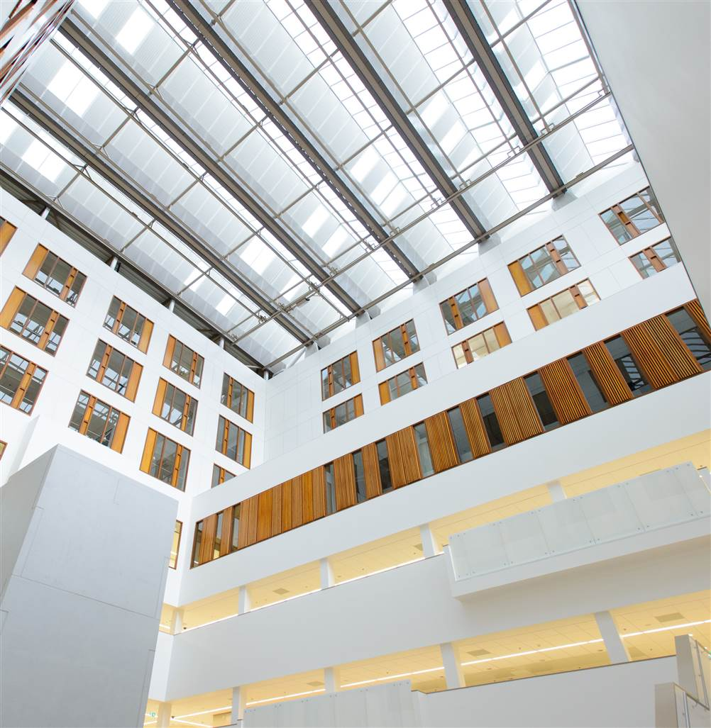
ROL VAN DE BOUWER
Bouwer in toenemende mate ook ontwikkelaar en financier

Slide 7

MODELLEN
RISICOVERDELING
Co-making (risico’s benoemen en verdelen)
D&B (risico bij bouwer)
E&B (beetje bij opdrachtgever, beetje bij bouwer)
B&B (risico bij opdrachtgever)

Slide 8
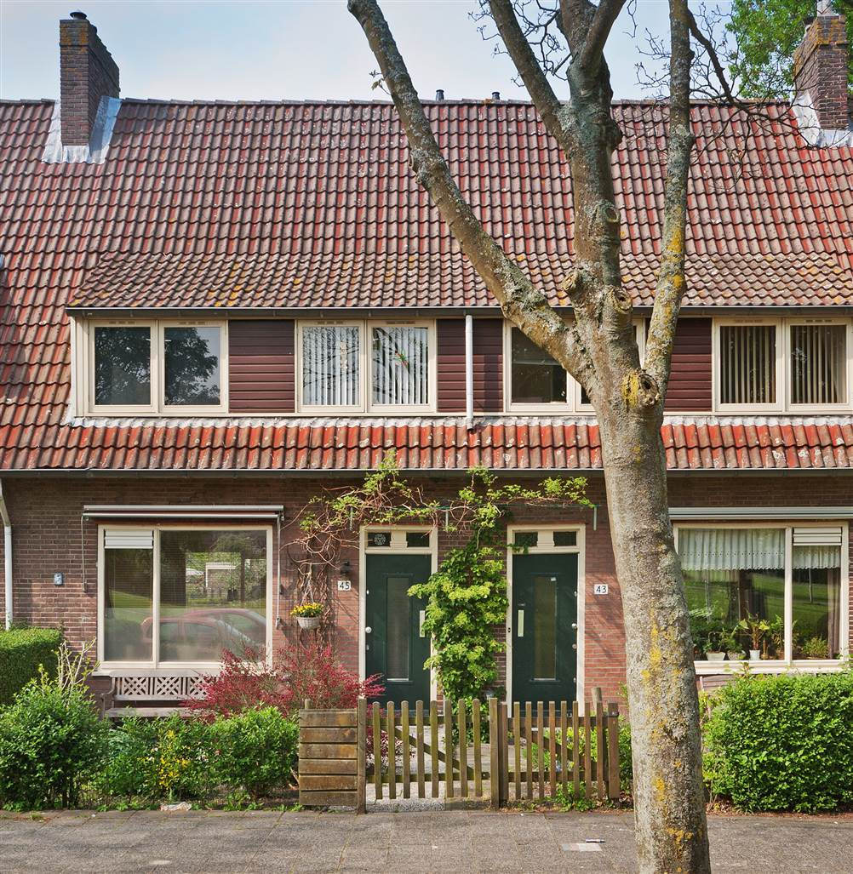
CO-MAKING
= écht samen optrekken
= resultaat en risico’s delen
CO-MAKING HAVENSTEDER EN DURA VERMEER

Slide 9
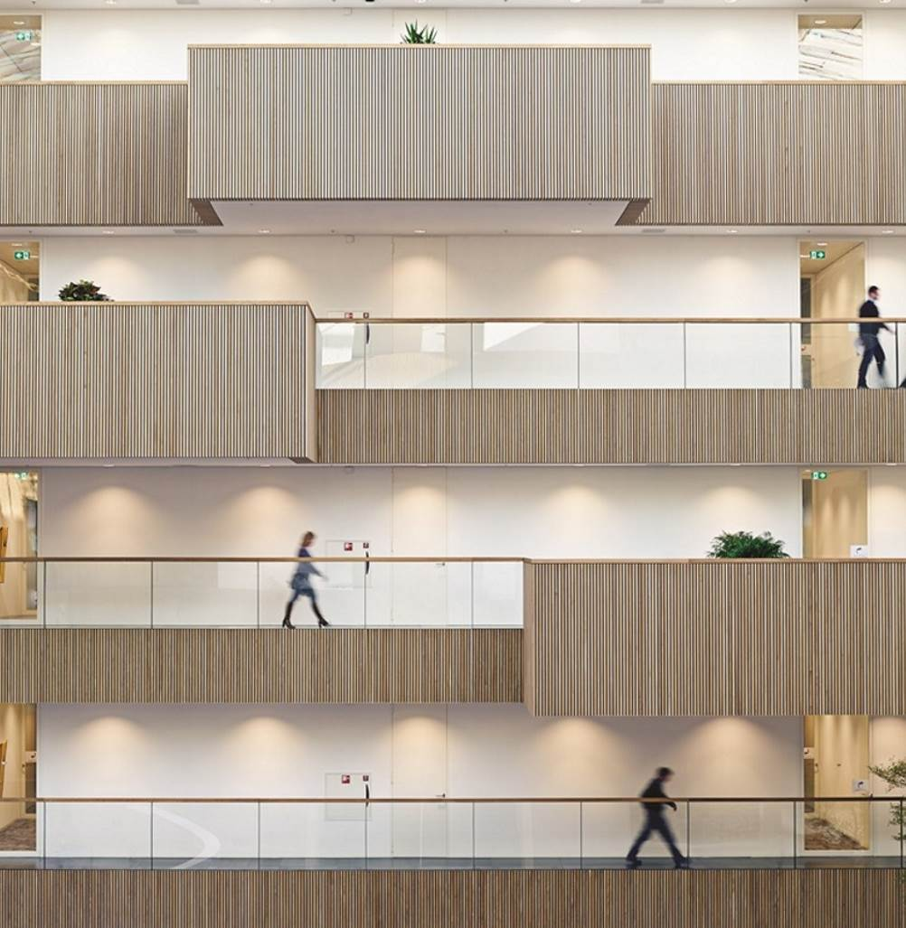
DESIGN & BUILD
Uitgangspunt is functioneel programma van eisen van opdrachtgever
Bouwer ontwerpt, engineert en realiseert conform PvE (tegen vast budget)
Opdrachtgever alleen toetsend
Geen rechtsgeschillen over verantwoordelijkheid ontwerp en techniek

Slide 10
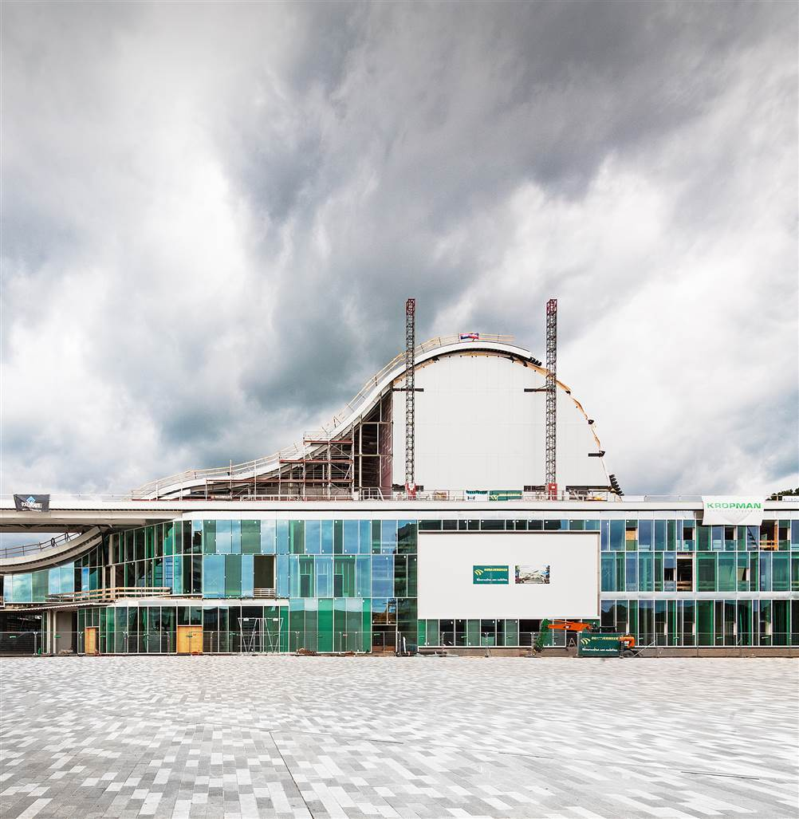
ENGINEERING & BUILD
Uitgangspunt is een ontwerp (SO/VO) en een PvE
Bouwer engineert en realiseert
Opdrachtgever wel medeverantwoordelijk voor ontwerp
Geschillen over ontwerp na gunning
Na goedkeuring DO verantwoordelijkheid bouwer

Slide 11
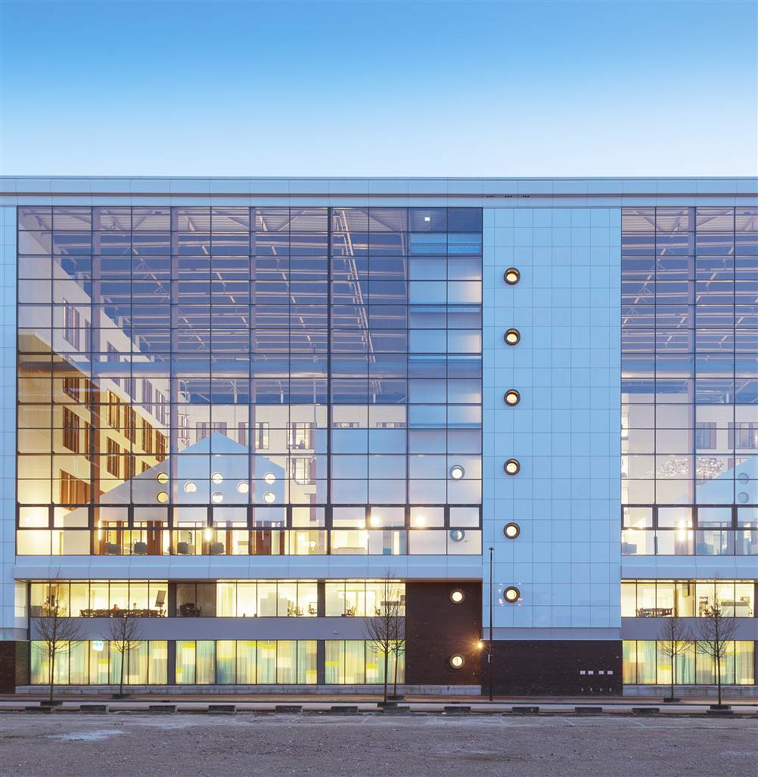
B&B
Uitgangspunt is een compleet bestek (was het maar waar!)
Bouwer realiseert
Bouwer discussieert
Bouwer en opdrachtgever gefrustreerd
B&B levert geen meerwaarde voor opdrachtgever en bouwer….!

Slide 12
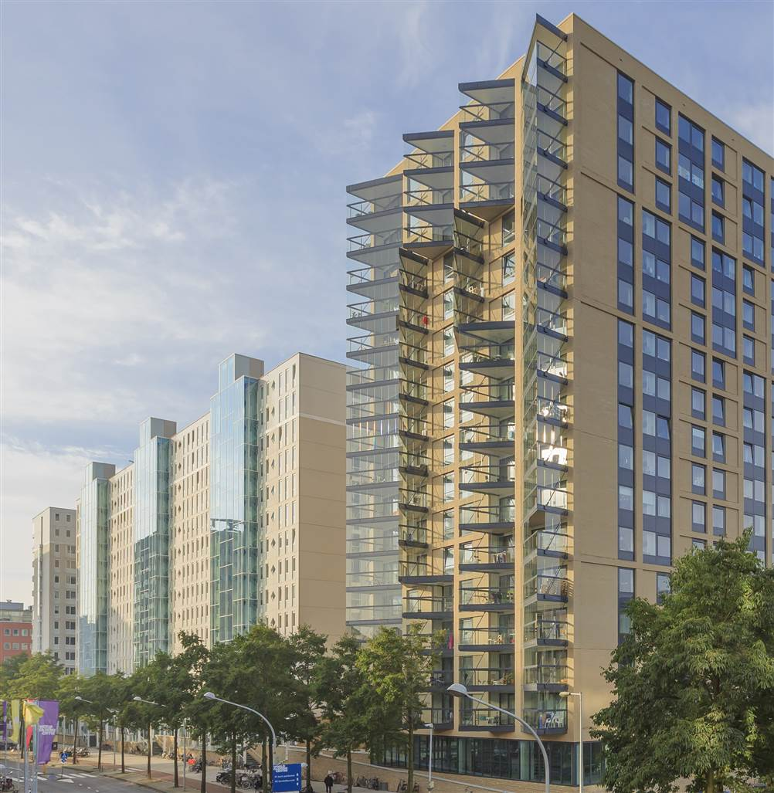
Was:
Verschuiving risico’s
Wordt:
Kosten- en risicoreductie

Slide 13
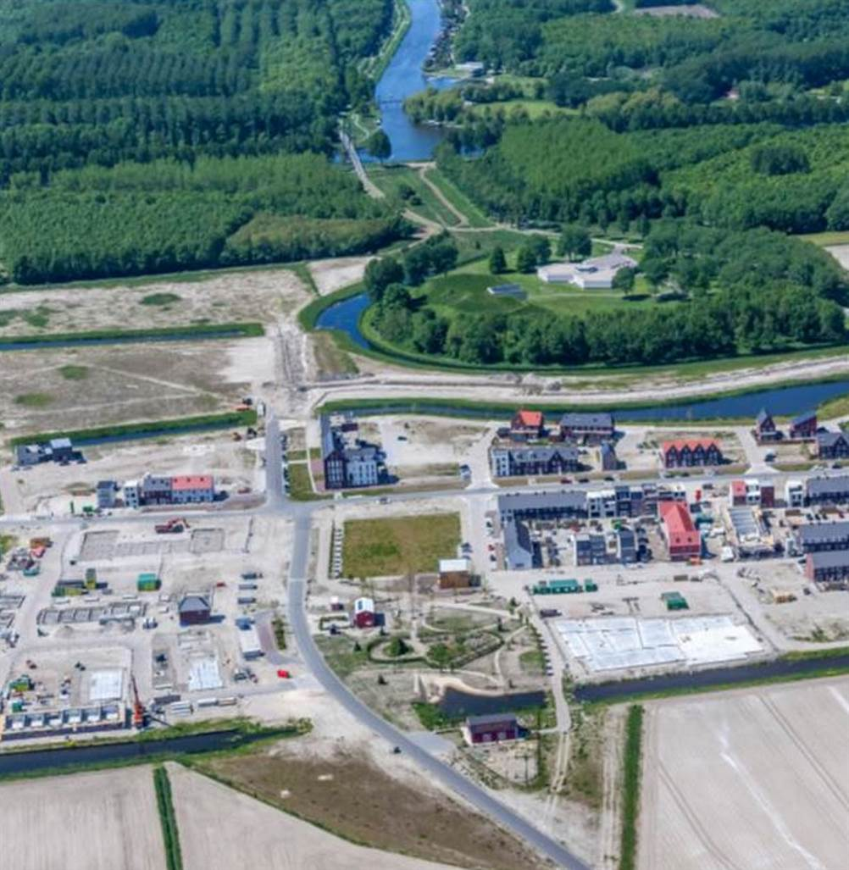
SUCCESVOLLE GEBIEDSONTWIKKELING
GEBIEDSONTWIKKELING ALMERE – NOBELHORST
YMERE EN DURA VERMEER
Vraagt om:
Integrale aanpak en flexibiliteit
Bouwer als partner
= kosten- en risicoreductie

Slide 14
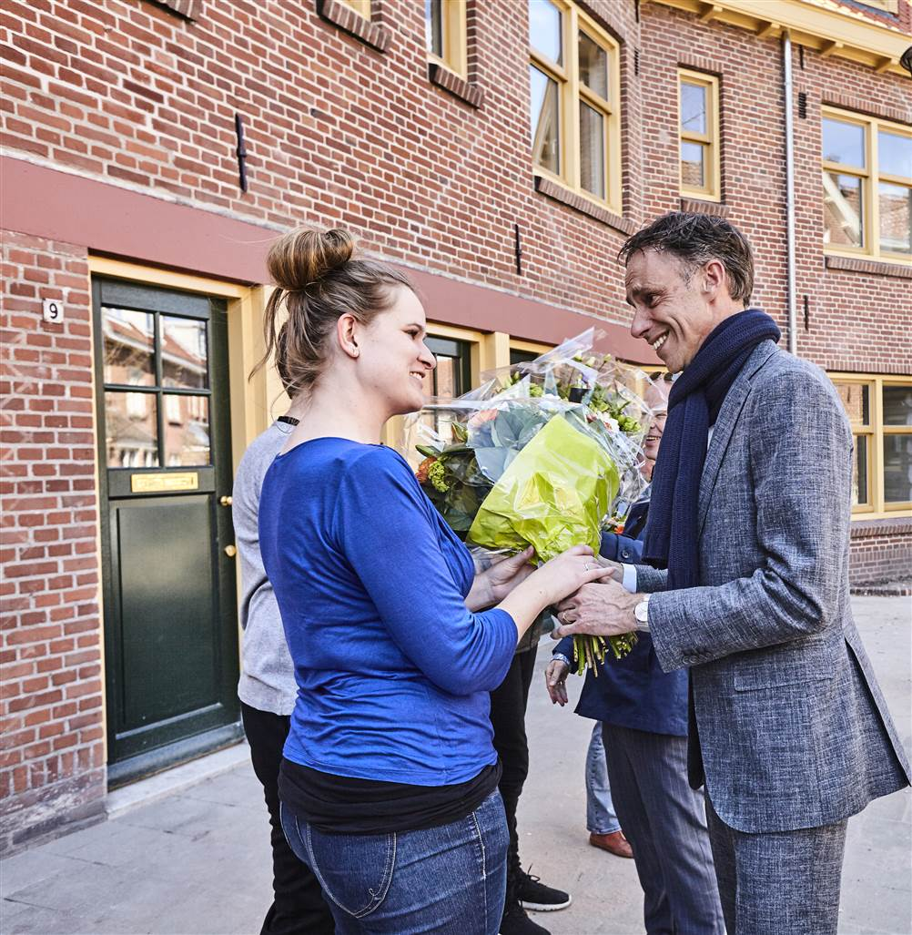
TREND
Steeds meer Co-making en D&B
CO-MAKING VAN DER PEKBUURT AMSTERDAM MET YMERE

Slide 15
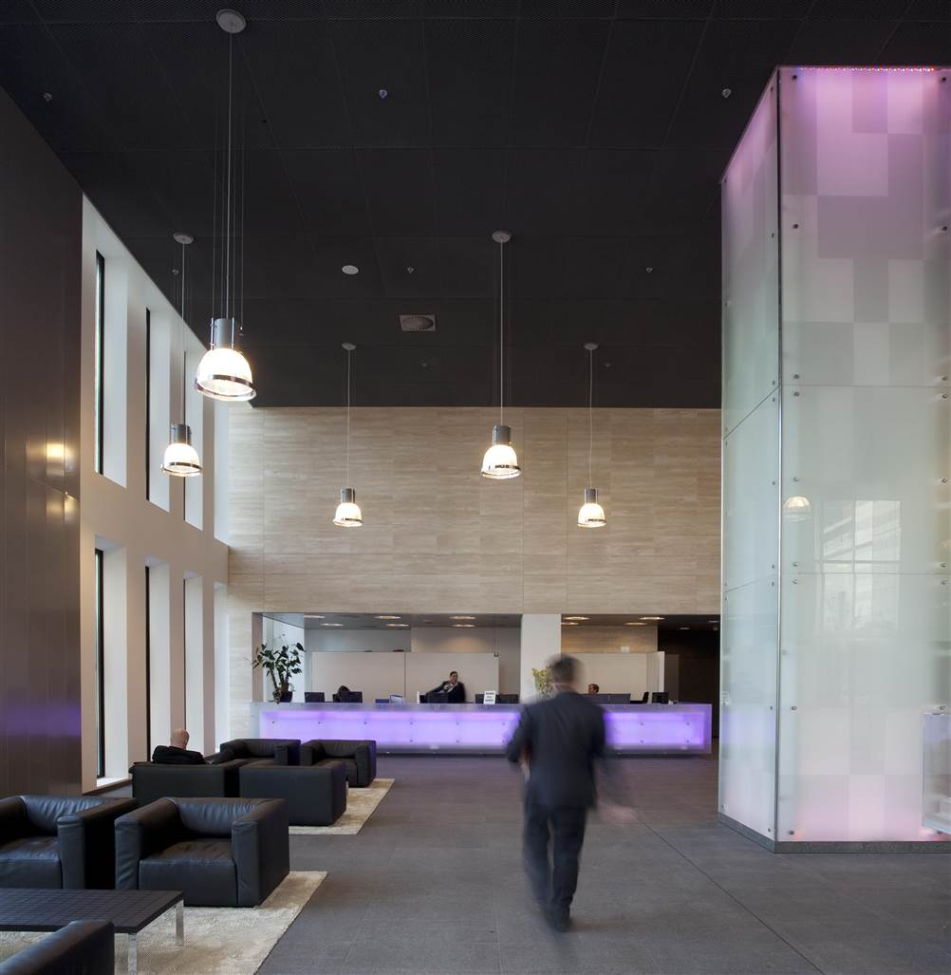
GEVOLGEN VOOR BOUWER
Succes afhankelijk van de mate waarin toegevoegde waarde voor opdrachtgevers en kopers kan worden geleverd
Concurreren op alleen prijs is suïcidaal

Slide 16

GEVOLGEN VOOR OPDRACHTGEVER
Minder aanloopkosten
Minder projectmanagementkosten
Minder rechtzaken!

